Slide 1
МБОУ Иваническая СОШ
Аларский район
Иркутская область
Доклад:
Прикладная математика в реализации
агробинес-образования в школе.
Подготовила:
Шилкина Елена Анатольевна- учитель математики

Slide 2
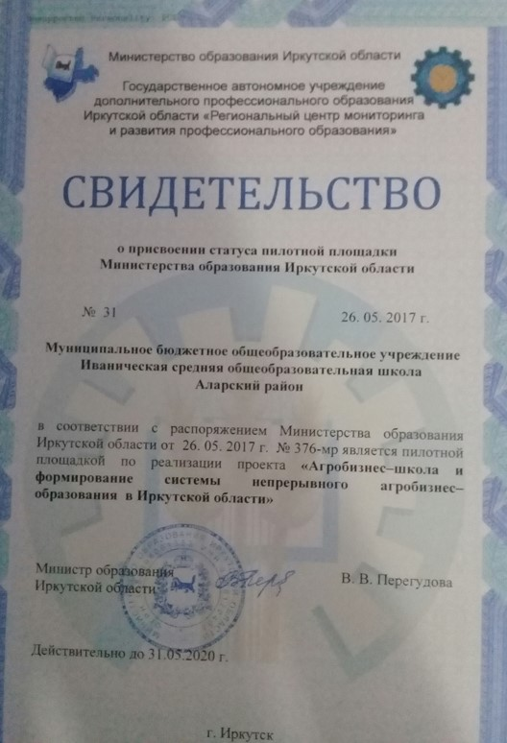
Документы о присвоении статуса пилотная площадка по реализации Концепции развития непрерывного агробизнес-образования на сельских территориях Иркутской области

Slide 3
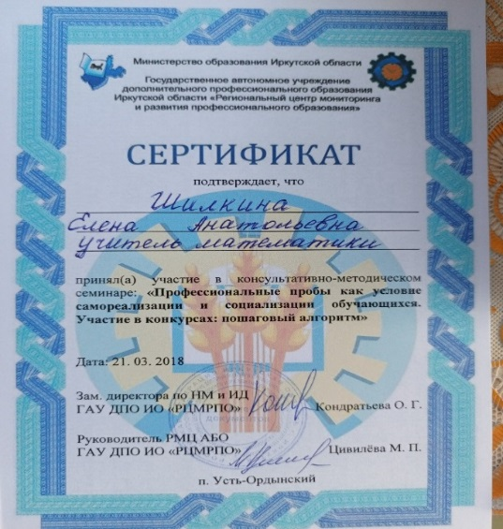
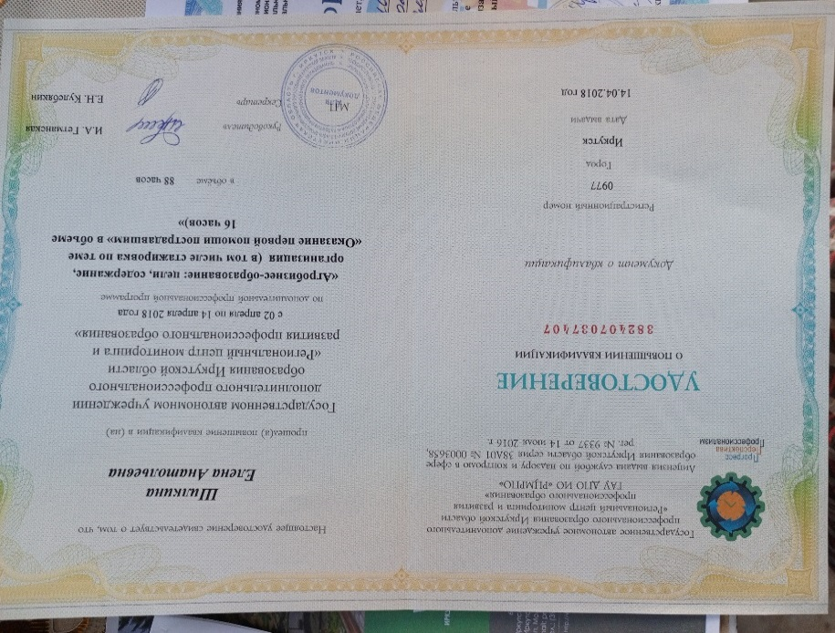
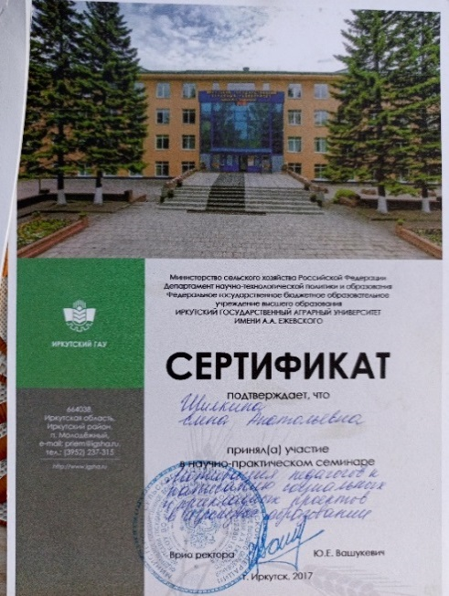
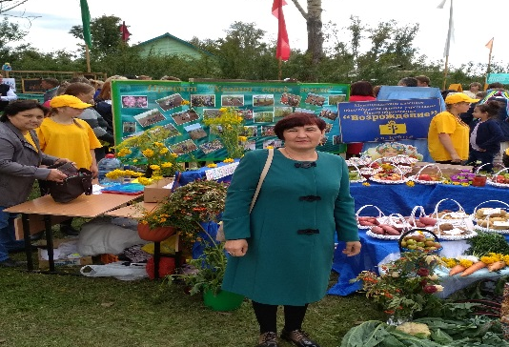
Повышение квалификации
по агробизнес-образованию
.

Slide 4
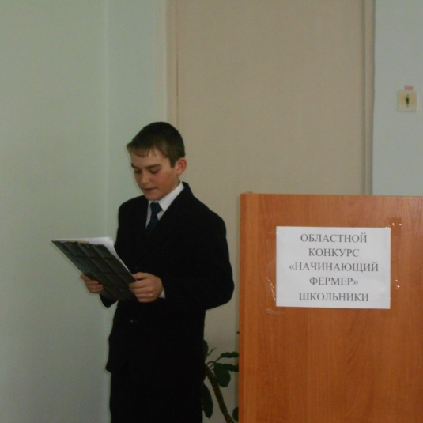
-
Областной конкурс
«Начинающий фермер»
2017 г
представлен бизнес-план: «Выращивание картофеля» , Дровненко Максим , 7 кл.
Руководитель: Шилкина Елена Анатольевна-учитель математики

Slide 5
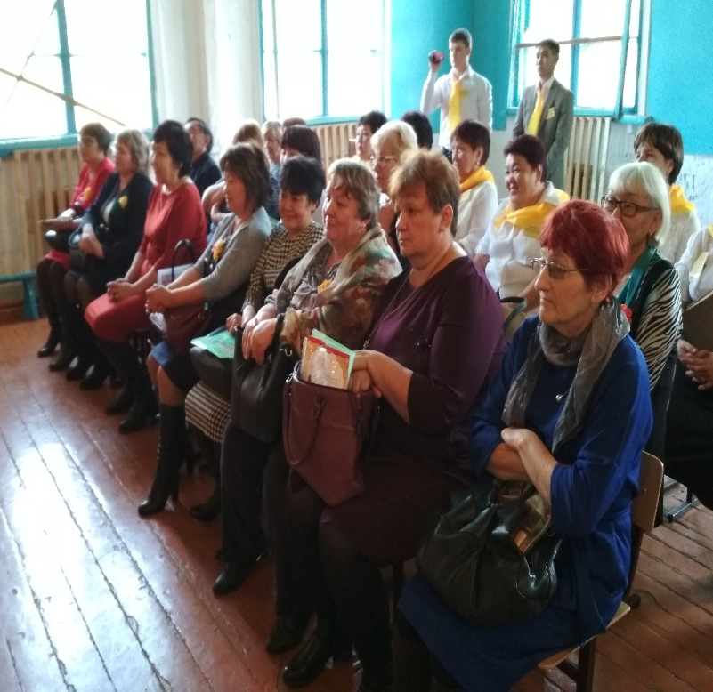
2019 год
Районный семинар на тему: «Реализация проекта агробизнес-образования «Моя земля- мое богатство»
Представлен проект: «Выращивание различных сортов картофеля в условиях местного климата».
.

Slide 6
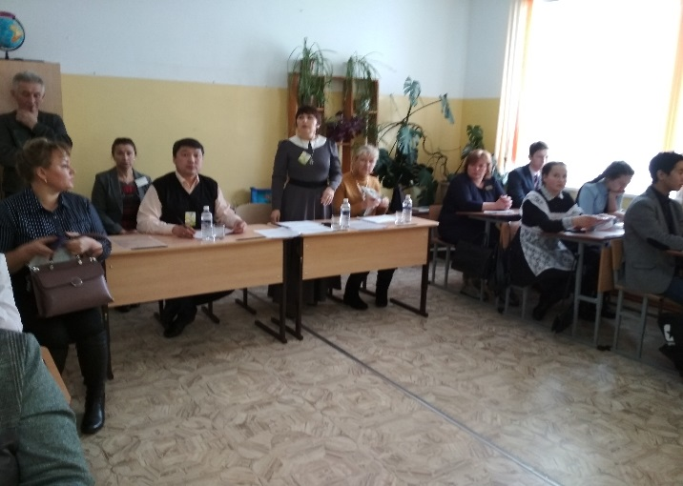
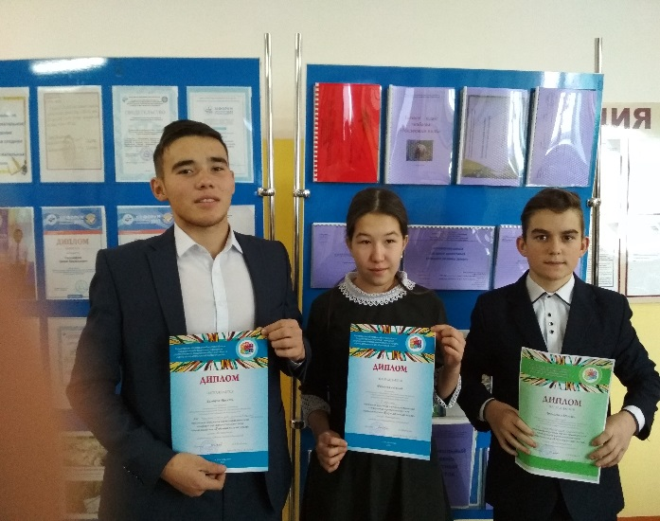
2019 год
Окружная научно-практическая конференция агротехнологической направленности «Будущий хозяин земли» .Секция «Растениеводство».
.
Проект «Выращивание различных сортов картофеля в условиях местного климата» отмечен дипломом
«За практическую значимость»

Slide 7
Методические рекомендации
Математика и агробизнес-образование: методические рекомендации. – Хадай. МБОУ Хатар-Хадайская СОШ, 2015. – 33 с.
Предлагаемые методические рекомендации содержат материал, знакомящий читателя с авторским вариантом проекта “Математика и агробизнес-образование” (7-9 классы).
Материалы апробированы в ходе опытно-экспериментальной работы в МБОУ ХатарХадайская СОШ.
Предназначены для студентов педагогических вузов, магистрантов, аспирантов, учителей общеобразовательных организаций.
Составитель: Хаптахаева Клавдия Сергеевна, учитель математики МБОУ ХатарХадайская СОШ Отв. редактор: Тыкшеева С.Ц., заместитель директора по УВР МБОУ Хатар-Хадайская СОШ Рецензенты: Миндеева С.В., ст. преподаватель кафедры математики ФГБОУ ВПО «ИрГУПС» Миндеева С.В., ст. преподаватель кафедры математики ФГБОУ ВПО «ИрГУПС» Высоких Е.В.., канд. психол. наук, доцент МГЛУ ЕАЛИ
.

Slide 8
Математика в поле
1. Уборку урожая с участка начал один комбайн. Через 2 ч к нему присоединился второй комбайн, и после 8 ч совместной работы они убрали 80% урожая. За сколько часов мог бы убрать урожай с участка каждый комбайн, если известно, что первому на это понадобилось бы на 5 ч больше, чем второму?
2. Совхозное поле 3 трактора могут вспахать за 60 ч. За какое время вспашут это поле 12 тракторов?
.

Slide 9
Математика на ферме
1. Были острижены бараны двух разных пород. От одного барана настригали 15 кг шерсти, а от другого – 10 кг, при этом выход мытого волокна от первого составил 32%, а от второго – 50%. Определите, какая порода более продуктивная.
2.Составьте рацион коровы на стойловый период
.
!

Slide 10
Математика сельскохозяйственных машин и математика в мастерской
1. Выведите формулу зависимости длины пути, пройденного комбайном до наполнения бункера зерном, от урожайности убираемой культуры.
3. Составьте формулу для вычисления расхода горючего трактором МТЗ-80 при бороновании поля, если на боронование1 га расходуется 1,3 кг горючего.
.
!

Slide 11
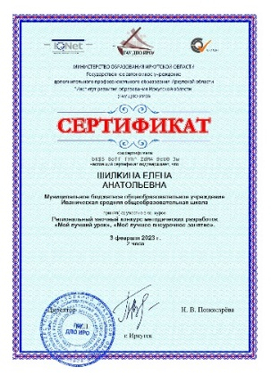
Участие в региональных конкурсах, организованных Министерством образования Иркутской области и Государственным автономным учреждением дополнительного профессиональным учреждением Иркутской области «Институт развития образования Иркутской области»
.
2019 год
1) Муниципальный этап (победитель) и региональный конкурс «Лучшая методическая разработка» в номинации «Лучшая методическая разработка, реализуемая в рамках проектной деятельности»(участник) ;
2020 год
2) Областной конкурс лучших практик реализации смешанного обучения в образовательных организациях "Мой современный урок", организованного Институтом образования Иркутской области (участник);
2022 год
3) Региональный межпредметный конкурс профессионального мастерства «Мой лучший урок»
.

Slide 12
На территории Аларского района проживают 68,9% русских, 24, 9 % бурят, 2,4 % татар , 0.9 % украинцев и другие национальности. Найдите сколько процентов других национальностей проживает на территории Аларского района.

Slide 13
В Иркутской области сбор зерна в хозяйствах всех категорий в 2021 году составил около 1000000 тонн. Это лучший результат за последние 30 лет. Каждая восьмая тонна пшеницы в области собрана на полях Аларского района.
Найдите сколько тонн пшеницы выращено на полях Аларского района .

Slide 14
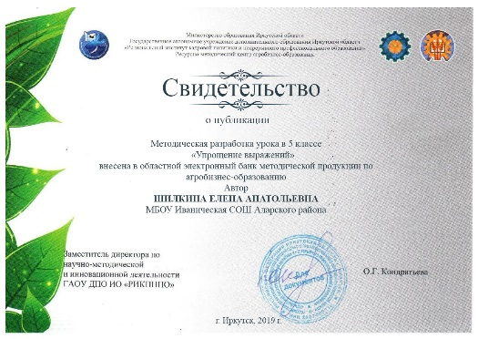
Участие в конкурсах методической
продукции по агробизнес-образованию
.
2021 год- Региональный конкурс профессионального мастерства «Мое лучшее занятие по математике» дисциплин(курсов, предметов): «Финансовая грамотность»; «Предпринимательская деятельность».
2022 год- Областной конкурс методических разработок (Агро-Игр) «Планета Агро». Свидетельство о внесении в областной электронный банк методической продукции по агробизнес-образованию Иркутской области в номинации «Методические материалы.
2019 год - Областной электронный банк методической продукции по агробизнес-образованию.

Slide 15
2022 год
Деятельность в качестве эксперта
.
Благодарности Министерства образования Иркутской области за работу в качестве эксперта в межрегиональном конкурсе «Юный фермер» и смотре-конкурсе учебно-опытных участков»

Slide 16
2022 год
Повышение квалификации по финансовой грамотности

Slide 17
.
Спасибо за внимание!

